Slide 1

2208期1班 数据分析
11-MatPlotlib进阶及Seaborn
主讲老师：Wilia老师

Slide 2

课程内容
画图的步骤总结
matplotlib进阶图形
结合pandas绘图
seaborn绘图

Slide 3

画图的步骤总结

Slide 4

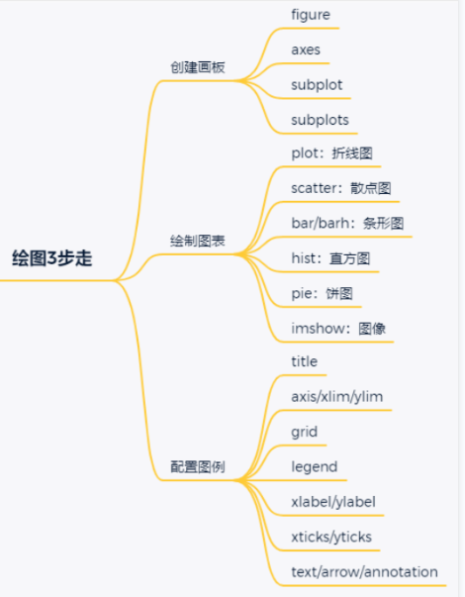
画图简介

Slide 5
matplotlib进阶图形

Slide 6
垂直条形图
Example 1：
中国的四个直辖市分别为北京市、上海市、天津市和重庆市，其2017年上半年的GDP分别为10000到14000之间的随机整数。对于这样一组数据，我们该如何使用条形图来展示各自的GDP水平呢？
Example 2：
画并列和堆叠柱状图；
北京和长沙四季气温比较(温度采取随机)

Slide 7
柱状图
bar(left, height, width=0.8, bottom=None, **kwargs)
1. left为和分类数量一致的数值序列，序列里的数值数量决定了柱子的个数，数值大小决定了距离0点的位置
2. height为分类变量的数值大小，决定了柱子的高度
3. width决定了柱子的宽度，仅代表形状宽度而已
4. bottom决定了柱子距离x轴的高度，默认为None，即表示与x轴距离为0

Slide 8
text()
plt.text(x, y, s, fontsize, verticalalignment,horizontalalignment,rotation , kwargs)
其中
（1）x,y：标签添加的位置，注释文本内容所在位置的横/纵坐标
（2）s：标签的符号，字符串格式
（3）fontsize：加标签字体大小，取整数。
（4）rotation：标签的旋转角度，以逆时针计算，取整
（5）family ：设置字体 （6）style： 设置字体的风格
（7）weight：设置字体的粗细
（8）string: 注释文本内容
（9）color：注释文本内容的字体颜色

Slide 9
水平条形图
Example3：同一本书不同平台最低价比较
很多人在买一本书的时候，都比较喜欢货比三家，例如《python数据分析实战》在亚马逊、当当网、中国图书网、京东和天猫的最低价格分别为38.8,40.2,48.4,39.9,32.34。针对这个数据，我们也可以通过条形图来完成，这里使用水平条形图来显示：

Slide 10
水平条形图
plt.barh(x,y,height,width)
y：表示y坐标，数据类型为int或float类型，刻度自适应调整；也可传dataframe的object，y轴上等间距排列；
height：表示柱状图的长度，也就是x坐标值，数据类型为int或float类型；
width：表示柱状图的高度，取值在0~1之间，默认为0.8；
其他参数与plt.bar()类似。

Slide 11
直方图
参数
应用场景
x,bins,range,density,cumulative
1. 显示各组数据数量分布的情况。
2. 用于观察异常或孤立数据。
hist()

Slide 12
直方图
hist()参数：
x：数组或者可以循环的序列。直方图将会从这组数据中进行分组。
bins：数字或者序列（数组/列表等）。如果是数字，代表的是要分成多少组。

Slide 13
annotate()
Axes.annotate(s, xy, *args, **kwargs)
s：注释文本的内容
xy：被注释图形内容的位置坐标（当有箭头时，是终点数值坐标），二维元组形如(x,y)
xytext：注释文本的坐标点（此处写文本内容的数值坐标），也是二维元组，默认与xy相同
xycoords：被注释点的坐标系属性，允许输入的值如下

Slide 14
散点图(参数）
x,y
03
形如shape(n,)的数组可选值
marker
04
的形状,可选值，默认是圆
s
02
代表点的大小
alpha
05
透明度，值在0-1之间
c
01
06
edgecolors
点的填充颜色或颜色序列，默认蓝色
点的边界颜色或颜色序列

Slide 15
散点图
plt.scatter(x, y, s=None, c=None, marker=None, cmap=None, norm=None, vmin=None, vmax=None, alpha=None, linewidths=None, verts=None, edgecolors=None)
- x,y 形如shape(n,)的数组，可选值
- s 代表点的大小
- c 代表点的填充颜色- marker 点的形状,可选值，默认是圆
- alpha：透明度
- edgecolors 点的边界颜色或颜色序列，可选值，默认值：None

Slide 16
饼图
plt.pie(x, explode=None, labels=None, colors=None, pctdistance=0.6, shadow=False, labeldistance=1.1, startangle=None, radius=None, counterclock=True, wedgeprops=None, textprops=None, center=(0,0), frame=False)
- x：指定绘图的数据；
- explode：指定饼图某些部分的突出显示，即呈现爆炸式；
- labels：为饼图添加标签说明，类似于图例说明；
- colors：指定饼图的填充色；
- autopct：自动添加百分比显示，可以采用格式化的方法显示；

Slide 17
饼图案例分析
Example：芝麻信用失信用户分析
我们使用芝麻信用近300万失信人群的样本统计数据来绘制饼图，该数据显示，从受教育水平上来看，中专占比25.15%，大专占比37.24%，本科占比33.36%，硕士占比3.68%，剩余的其他学历占比0.57%。对于这样一组数据，我们该如何使用饼图来呈现呢？

Slide 18
结合pandas绘图

Slide 19
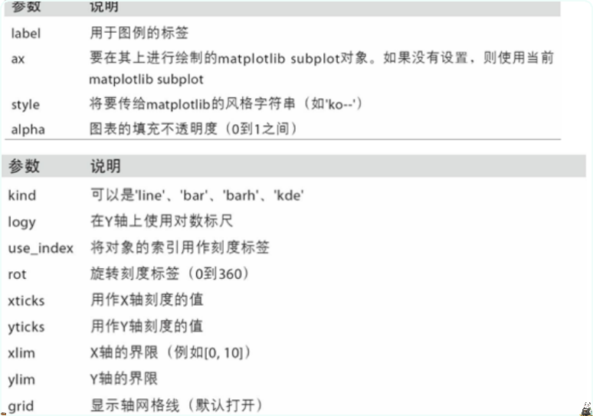
结合pandas绘图

Slide 20
seaborn绘图

Slide 21
seaborn绘图
sns.barplot（）条形图
sns.distplot()直方密度图

Slide 22

THANK YOU
主讲老师： Wilia老师

